Slide 1
Proyecto Mindcuber
Presentación plan de proyecto Grupo 3

Slide 2
especificación del problema
Objetivo: El objetivo del proyecto es construir y programar un robot que sea capaz de armar un cubo rubik.
Acotación: El reto es establecer una organización entre los miembros del grupo y una coordinación adecuada para distribuir las tareas de una forma uniforme con el objetivo de agilizar los tiempos y esta forma terminar el proyecto dentro de los plazos establecidos.

Slide 3
Definición de actividades
Algunas de las actividades planificadas son las siguientes:
Formulación: La planificación del proyecto (ejemplo el informe)
Evaluación de avances (cada 2 semanas) : Se hará una encuesta entre los miembros del grupo para evaluar el avance del grupo.
Codificación y análisis: Comenzar con la programación del robot y el análisis de los posibles problemas en el transcurso.
Reuniones extraordinarias: se plantean reuniones extraordinarias con el fin de hablar sobre posibles soluciones a problemas en el transcurso proyecto.

Slide 4
Estructura organizacional
La Estructura de Organización del grupo se adaptará conforme a la complejidad de las tareas que se presenten, Si la complejidad de la tarea es alta el grupo podrá dividir el equipo de trabajo en 2 subgrupos de 2 integrantes cada uno siendo el líder el puente de comunicación entre ambos grupos para mantener la coordinación, de otra forma una única tarea se divide en partes iguales de trabajo entre los miembros del grupo.

Slide 5
Estructura organizacional (TAREA COMPLEJA)
Tarea 1
Puente administración y
coordinación
Tarea 2
Integrante Encargado
Líder
Integrante Encargado
Integrante de soporte
Integrante de soporte
Nota: En caso de ser necesario el líder deberá de formar parte de un subgrupo de tarea,
Conservando sus actividades iniciales de mediador y añadiendo las de integrante de subgrupo.

Slide 6
Estructura organizacional (normal)
Tarea 1
Líder
Integrante
Integrante
Integrante
Integrante

Slide 7
Fechas y entregables
El equipo de trabajo establece fechas de inicio y termino para cada tarea, de esta forma se puede planificar la mejor forma de afrontarla, una forma de organizar esto es mediante la carta Gantt a continuación un ejemplo de entregables.
1-Construccion del robot
2-Elaboracion del informe
3-Elaboracion de la presentación
4-Programacion del robot

Slide 8
Carta Gantt

Slide 9
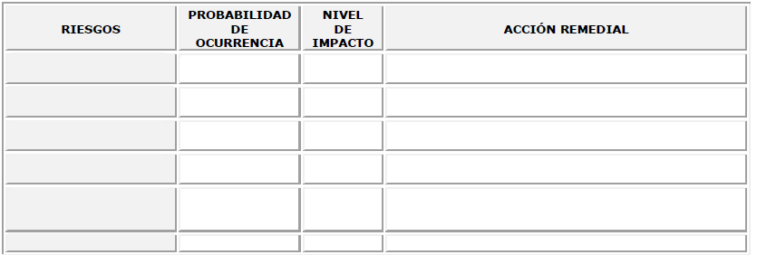
Gestión de riesgos
El equipo tomará las siguientes medidas en caso de presentarse algún tipo de inconveniente para el avance normal del proyecto.
Se enferma un integrante
60%
3
Se reasignan las tareas entre los integrantes que no estén enfermos
Integrante falta a una
sesión
50%
Debe justificar la falta, además deberá ponerse al día con lo avanzado. l
2
Descoordinación entre sub Grupos
40%
1
El subgrupo que este avanzado deberá ayudar al subgrupo atrasado.
Falta presupuesto
30%
2
Se pedirá una cuota entre los miembros del grupo
Un integrante abandona el grupo
10%
3
Se reasignan tareas y cargos para solventar la perdida.
Se muere un integrante
3%
3
Se reasignan tareas y cargos
Escala de impacto: 1=no tan Despreciable, 2=Mala, 3=Critica

